Slide 1
Sistema de riego automatizado
Sandra Salazar
Stephany Ramírez

Slide 2
Sistema de riego automatizado
El sistema de riego automatizado, es disparado por la humedad, el sensor de humedad mide la humedad que hay en la tierra, este sensor manda una señal al arduino evaluando si hay que regar o no el cultivo.

Slide 3
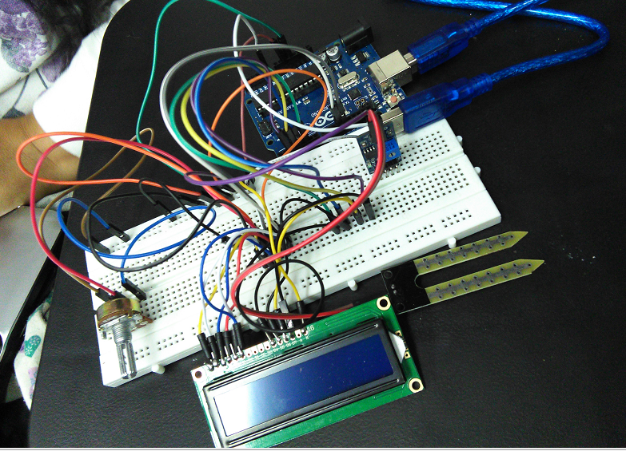
Conexión de los componentes del sistema de riego

Slide 4
Sistema de riego automatizado MATERIALES
Arduino uno
Protoboard mediana
Pantalla LCD 16x2
Sensor de humedad
Potenciómetro de 10k
Cables Jumper Macho Macho (Muchos)
Cables Jumper Macho Hembra
Adaptador de 12v a 1 amp
Botella de agua

Slide 5
Sistema de riego automatizado MATERIALES
Electrovalvula 12 v
Manguera de 3/8
Acoples de 3/8
Abrazaderas dos und
Tester
Estaño
Cautil
Cable de impresora
Visturi
Teflon

Slide 6
FUNCIONAMIENTO DEL SISTEMA DE RIEGO AUTOMATIZADO
El proyecto funcionara con una electrovalvula y una botella del agua el cual transporta el agua por medio de una manguera hasta la electrovalvula que es controlado por medio del rele para regular el paso del agua.

Slide 7
PROGRAMACION DEL SISTEMA DE RIEGO AUTOMATIZADO
// include the library code:
#include <LiquidCrystal.h>
const int sensorPin= A0;
const int sensorventi = 10;
// initialize the library with the numbers of the interface pins
LiquidCrystal lcd(12, 11, 5, 4, 3, 2);
void setup() {
// set up the LCD's number of columns and rows:
pinMode(sensorventi, OUTPUT);
lcd.begin(16, 2);
Serial.begin(9600);
// Print a message to the LCD.
// lcd.print("lagrimon");
}

Slide 8
PROGRAMACION DEL SISTEMA DE RIEGO AUTOMATIZADO
void loop() {
// set the cursor to column 0, line 1
// (note: line 1 is the second row, since counting begins with 0):
lcd.setCursor(0, 1);
// print the number of seconds since reset:
// lcd.print(millis() / 1000);
int value = analogRead(sensorPin);
float millivolts = (value / 1023.0) * 5000;
float celsius = millivolts / 10;
lcd.print(celsius);
lcd.print(" C");
lcd.begin(16, 2);
int humedad = analogRead(sensorPin);
lcd.print(humedad);
digitalWrite(sensorventi, HIGH);
}

Slide 9
PROGRAMACION DEL SISTEMA DE RIEGO AUTOMATIZADO
if(humedad <= 500)
{
digitalWrite(sensorventi, HIGH);
lcd.print("Apagado");
//hacer las acciones necesarias
}
if(humedad > 500 and humedad <= 700)
{
digitalWrite(sensorventi, HIGH);
lcd.print("Apagado");
//hacer las acciones necesarias
}

Slide 10
PROGRAMACION DEL SISTEMA DE RIEGO AUTOMATIZADO
if(humedad > 700)
{
digitalWrite(sensorventi, LOW);
lcd.print("Encendido");
//hacer las acciones necesarias
}
delay(1000);

Slide 11
ANEXOS

